Slide 1








习题课
第二章
导数与微分
一、 导数和微分的概念及应用
二、 导数和微分的求法
机动 目录 上页 下页 返回 结束

Slide 2
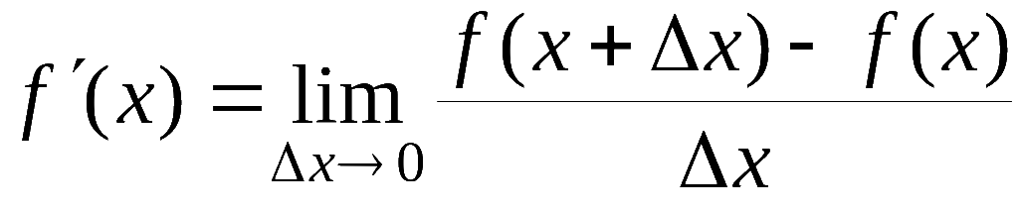
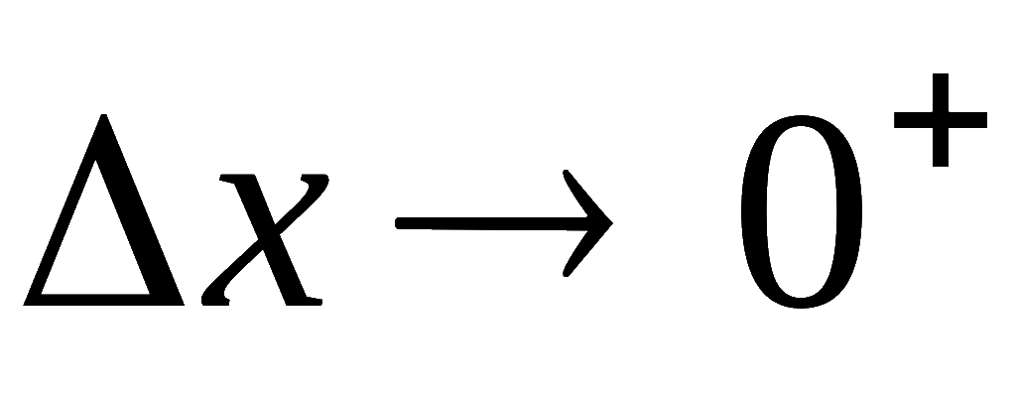
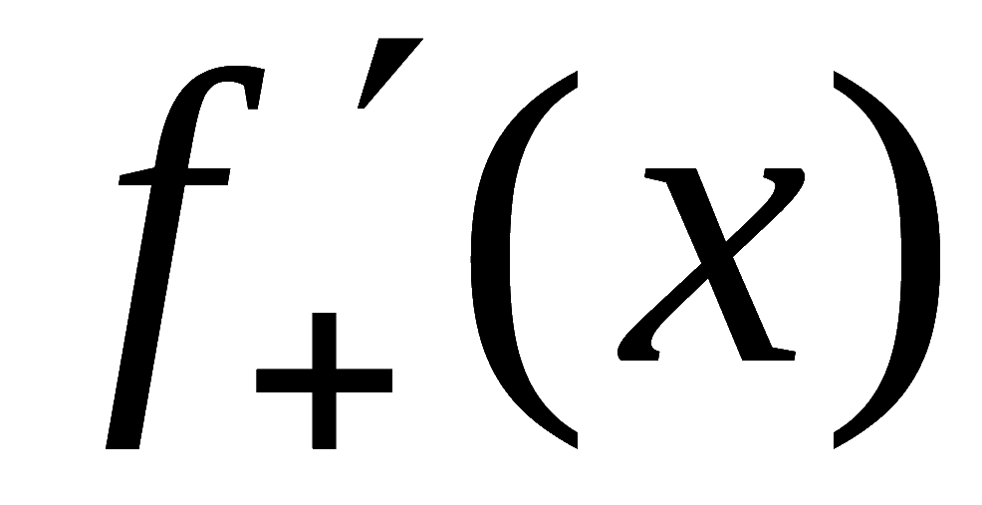
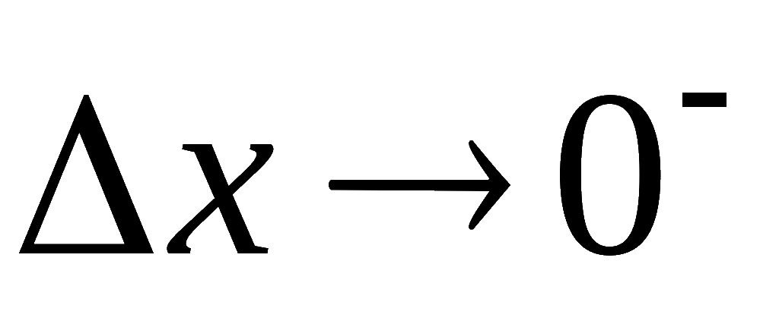
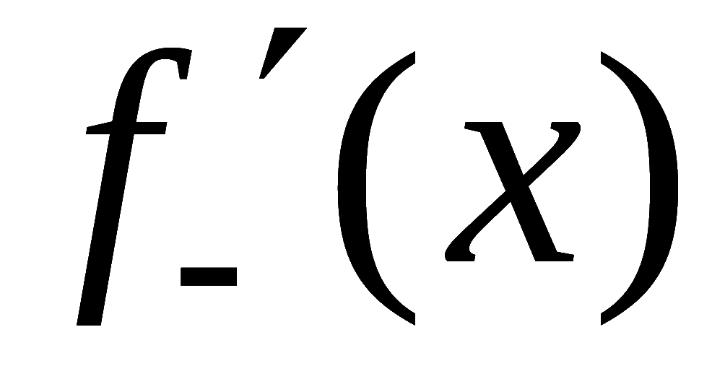
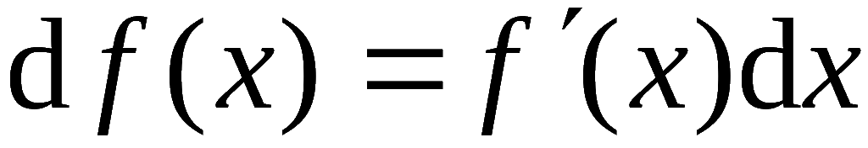
一、 导数和微分的概念及应用
♦ 导数 :
当
时,为右导数
当
时,为左导数
♦ 微分 :
♦ 关系 :
可导
可微
( 思考 P119 题1 )
机动 目录 上页 下页 返回 结束

Slide 3
♦ 应用 :
(1) 利用导数定义解决的问题
1) 推出三个最基本的导数公式及求导法则
其他求导公式都可由它们及求导法则推出;
2) 求分段函数在分界点处的导数 ,
及某些特殊
函数在特殊点处的导数;
3) 由导数定义证明一些命题.
(2)用导数定义求极限
(3)微分在近似计算与误差估计中的应用
机动 目录 上页 下页 返回 结束

Slide 4

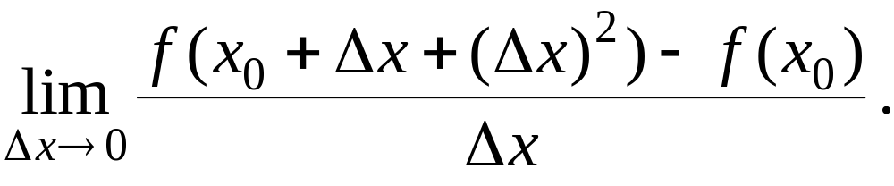
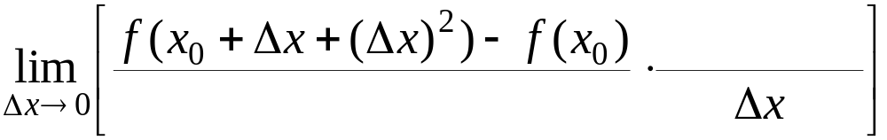
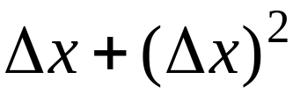

例1.设
存在,求
解:
原式=
机动 目录 上页 下页 返回 结束

Slide 5
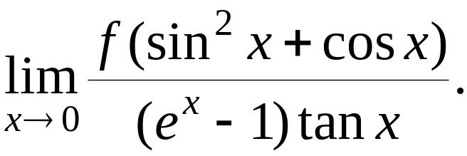


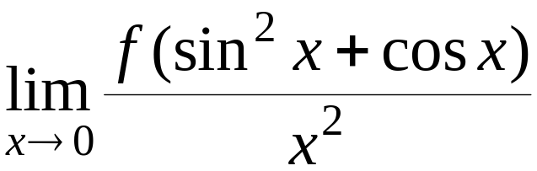
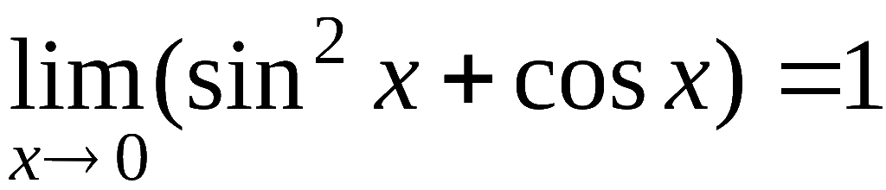
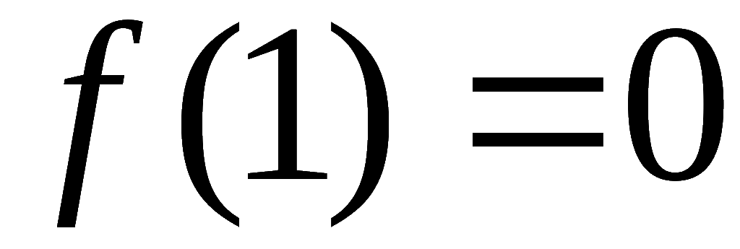
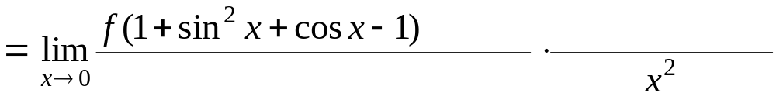


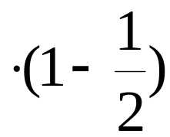
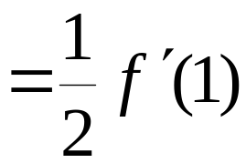

*例2.
求
，其中
，
存在
解:
原式 =
且
联想到凑导数的定义式
机动 目录 上页 下页 返回 结束

Slide 6
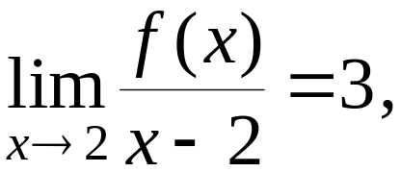



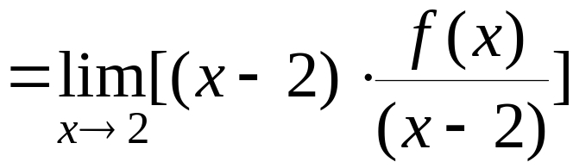

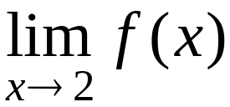

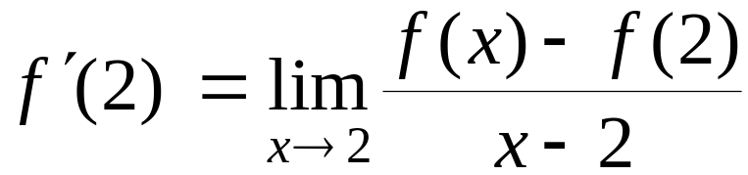
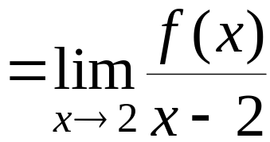

例3.设
在
处连续,且
求
解:
机动 目录 上页 下页 返回 结束

Slide 7
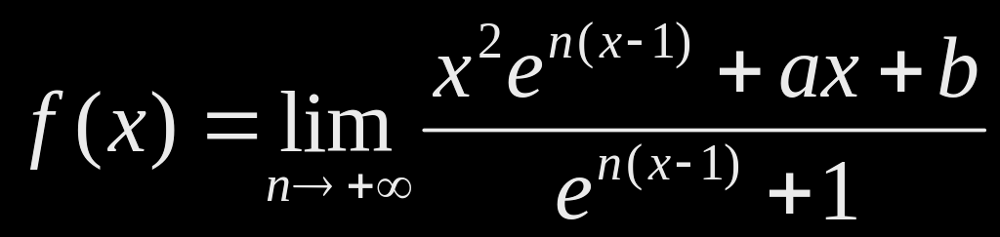
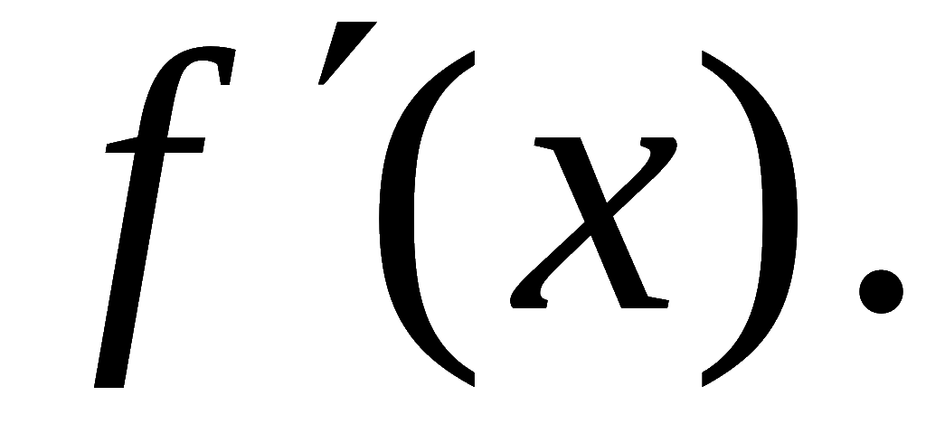



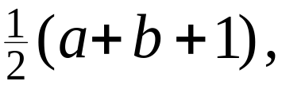

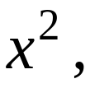






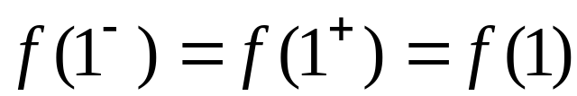


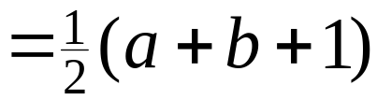


*例4.设
试确定常数 a , b 使 f (x) 处处可导,并求
解:
得
即
机动 目录 上页 下页 返回 结束

Slide 8




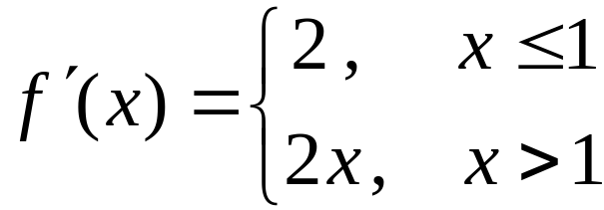

判别:
是否为连续函数 ?
机动 目录 上页 下页 返回 结束

Slide 9
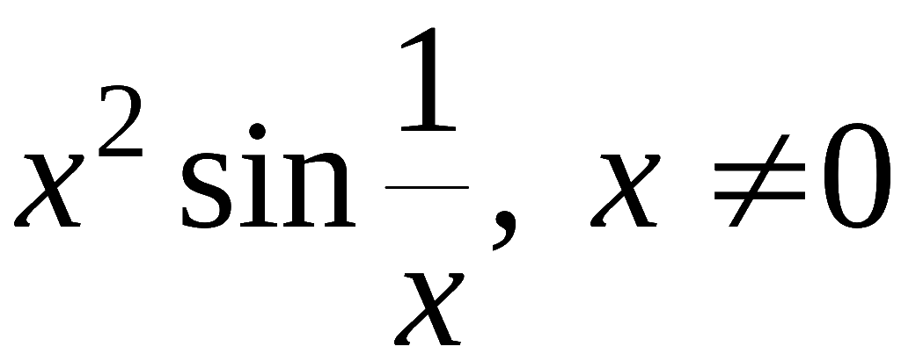
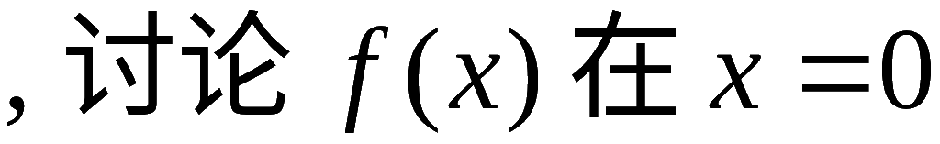

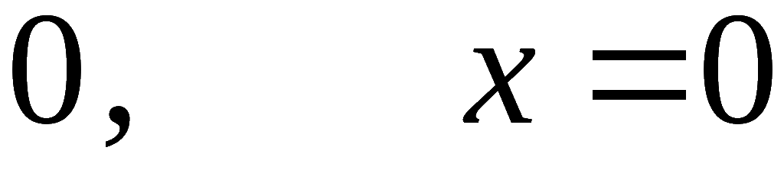
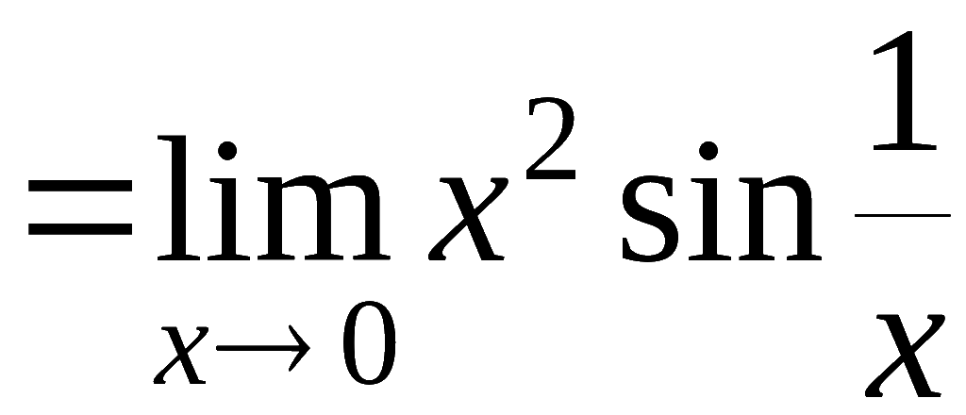
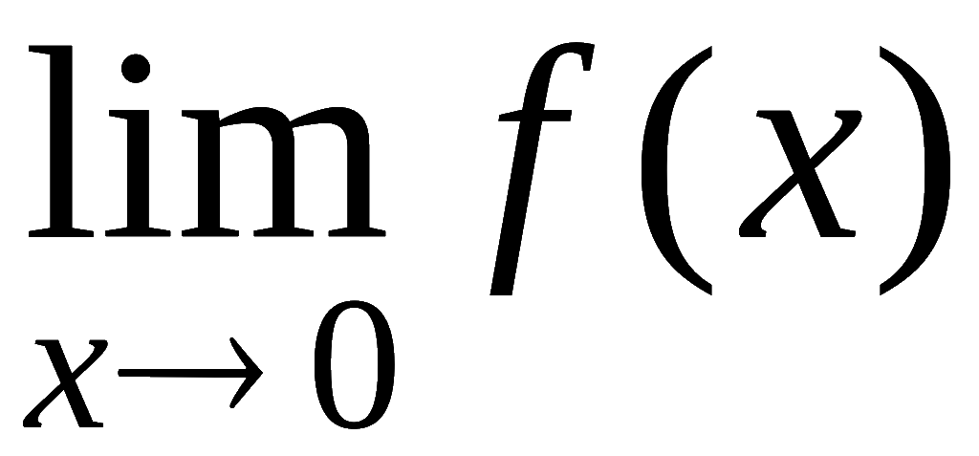
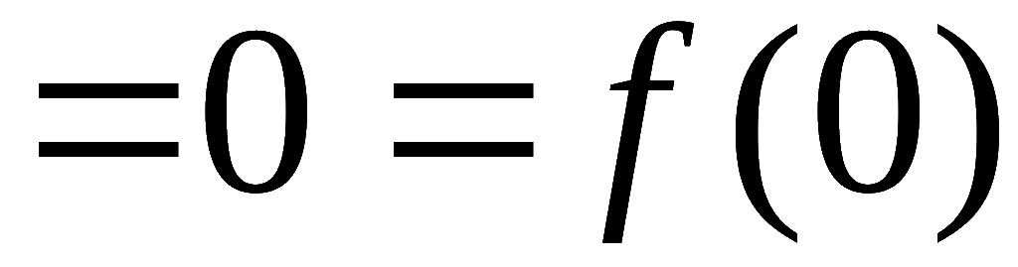


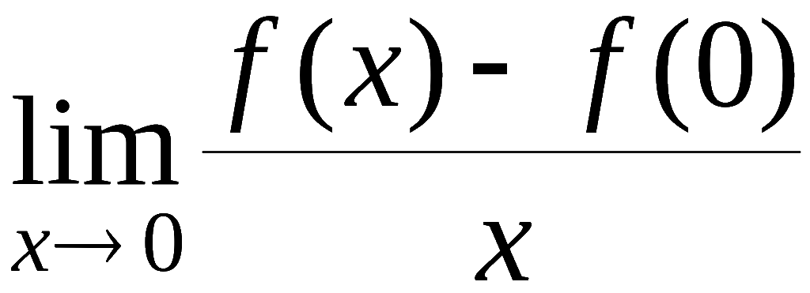
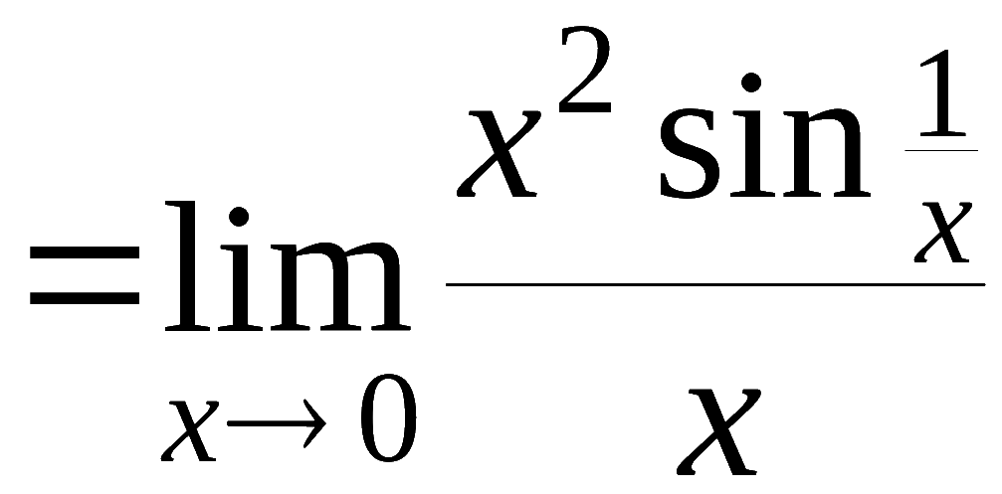
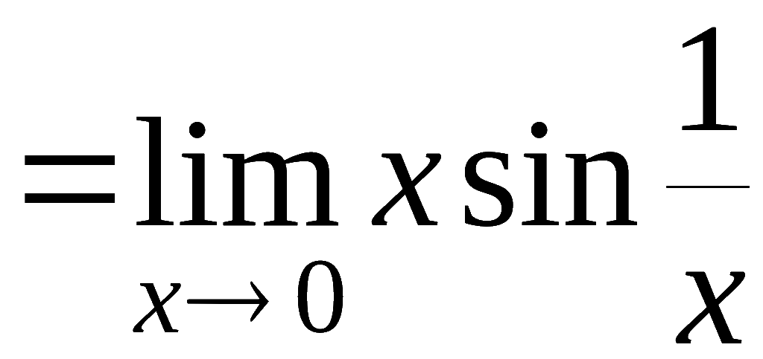


例5.
设
处的连续性及可导性[P87 16(2)].
解:
所以
在
处连续.
又
即
在
处可导 .
机动 目录 上页 下页 返回 结束

Slide 10
二、 导数和微分的求法
1. 正确使用导数及微分公式和法则
2. 熟练掌握求导方法和技巧
(1) 求分段函数的导数
注意讨论界点处左右导数是否存在和相等
(2) 隐函数求导法
对数微分法
转化
(3) 参数方程求导法
极坐标方程求导
(4) 复合函数求导法
(可利用微分形式不变性)
(5) 高阶导数的求法
逐次求导归纳 ;
间接求导法;
利用莱布尼兹公式.
机动 目录 上页 下页 返回 结束

Slide 11
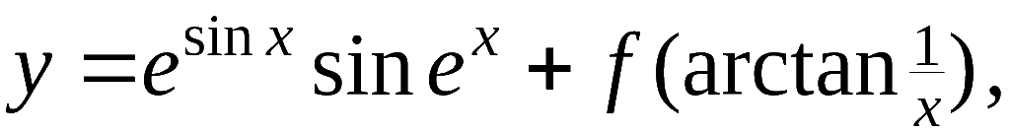
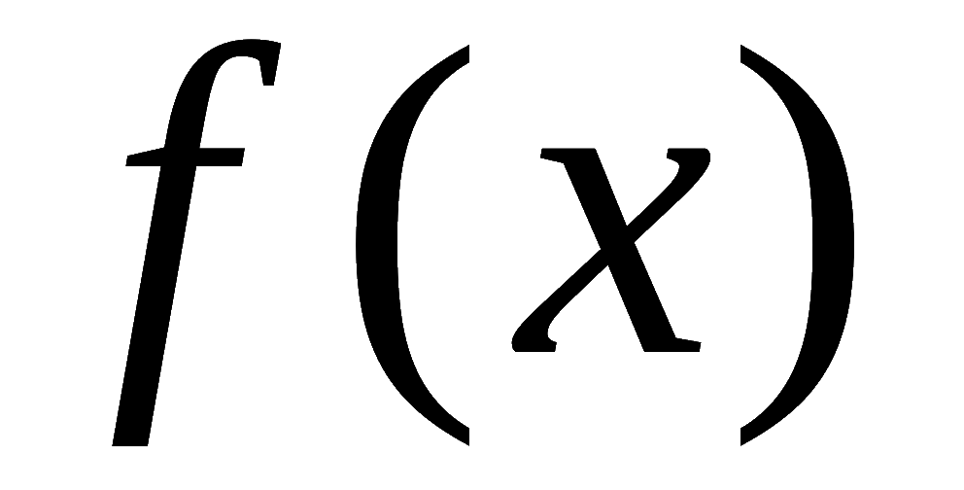
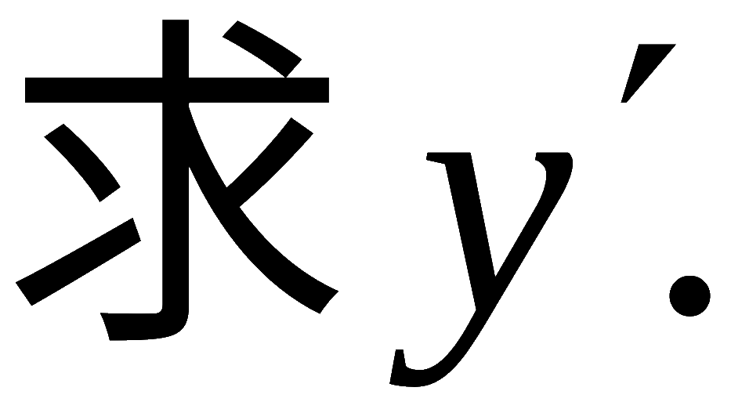

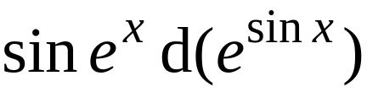
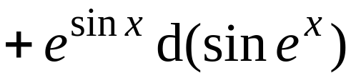
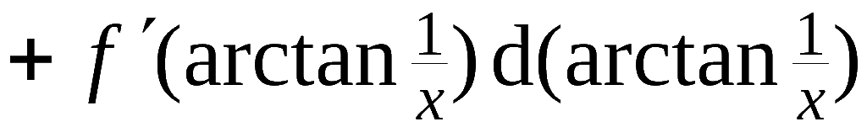
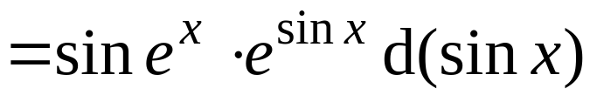
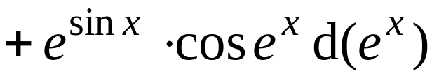
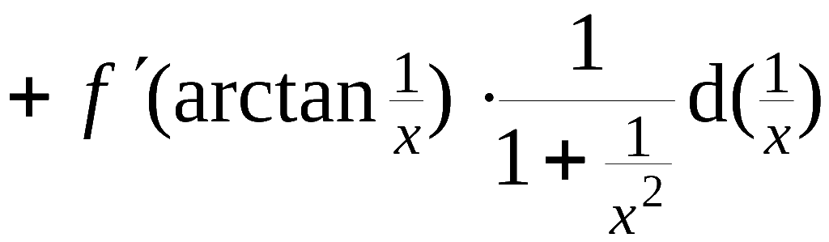
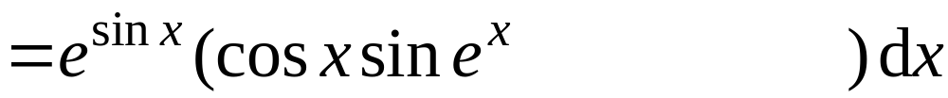

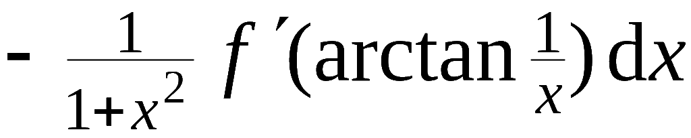
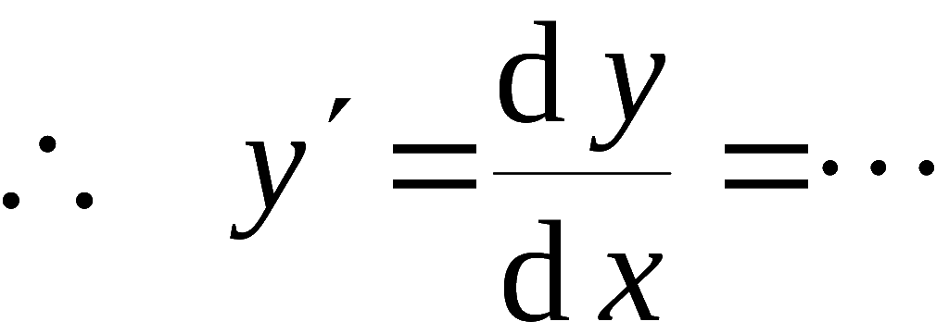
例6.设
其中
可微 ,
解:
机动 目录 上页 下页 返回 结束

Slide 12

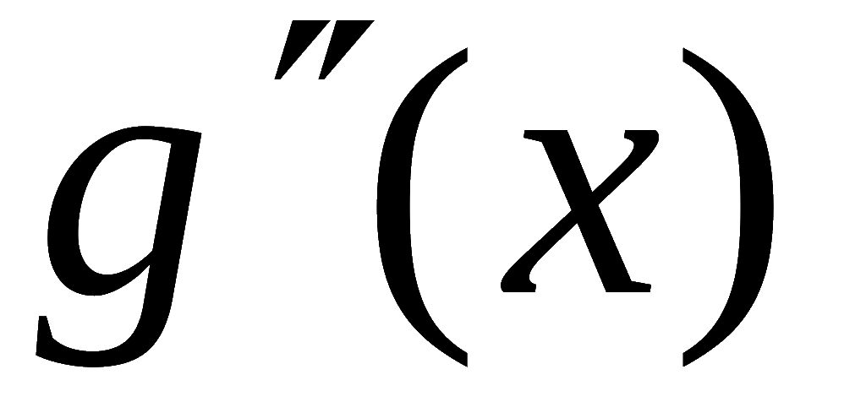












*例7.
且
存在, 问怎样
选择
，可使下述函数在
处有二阶导数.
解: 由题设
存在, 因此
1) 利用
在
连续, 即
得
2) 利用
而
得
机动 目录 上页 下页 返回 结束

Slide 13







3) 利用
而
得
机动 目录 上页 下页 返回 结束

Slide 14













*例8.设由方程
确定函数
求
解:方程组两边对 t 求导,得
故
机动 目录 上页 下页 返回 结束

Slide 15













机动 目录 上页 下页 返回 结束

Slide 16







P82
且
于是，有
而由夹逼准则，有
故函数在x=0处可导 .
故函数在x=0处连续 .

Slide 17






P84

Slide 18
P82

Slide 19






P98

Slide 20







P98

